Slide 1
C程式設計實習(十四)
授課教師: 蔣依吾 教授 E-mail : chiang@cse.nsysu.edu.tw
課堂助教: 黃翰俞 E-mail : m103040022@student.nsysu.edu.tw
楊承翰 E-mail : m103040026@student.nsysu.edu.tw

Slide 2
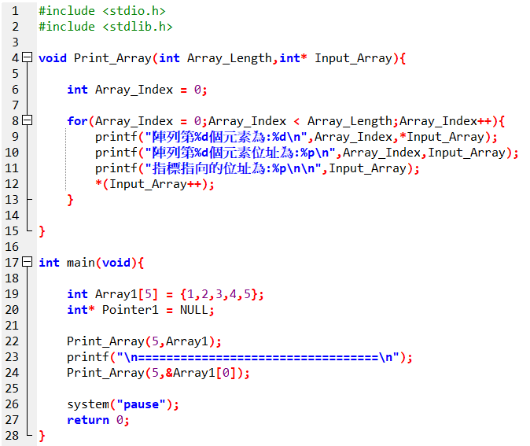
指標操作 –指標與函數
指標變數也可以當作函數的引數，左邊的程式碼把陣列第一個元素的位址當作引數傳進函數中，再對接收引數的指標變數進行操作，取出陣列中的數值。

Slide 3

課堂實作(一)：
利用上面學習過的函式指標，讓使用者輸入要做的四則運算，並將對應引數傳入函式中做計算，算完之後將結果回傳，並將回傳值印出來。

Slide 4
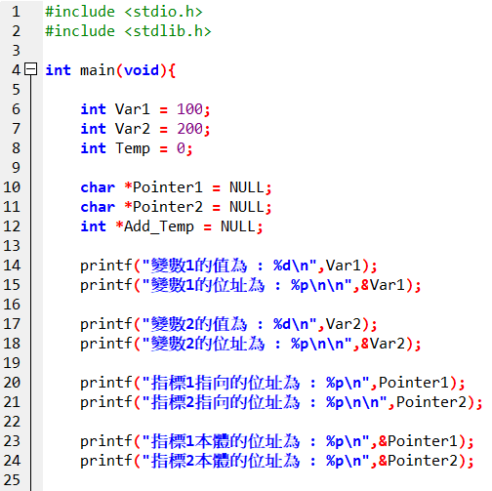
附錄–指標初始化
現在往回幾個投影片，記得一開始有兩行把宣告好的指標指向空值的程式碼嗎?

Slide 5
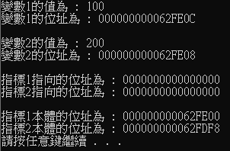
附錄–指標初始化
先執行一次，可以看到Pointer1跟Pointer2指到的位址是零。

Slide 6
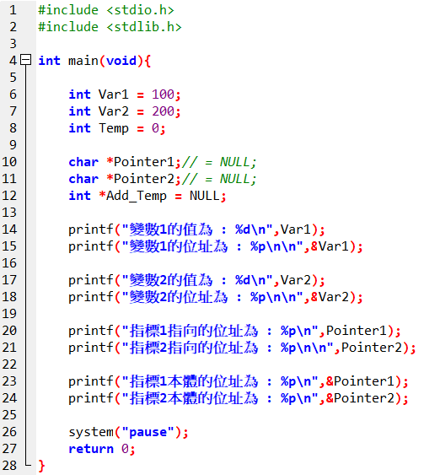
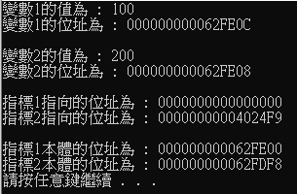
附錄–指標初始化
現在把NULL拿掉再執行一次，可以看到Pointer2指在一個奇怪的位址上。

Slide 7
附錄–指標初始化
指標變數也是一種變數，若未對他進行初始化，就無法保證裡面的初始值，因此當一個指標變數被宣告時，記得先將其指向NULL，此時這個指標便稱為空指標。

Slide 8
認識結構
結構可將型態不同的資料合併成為新的型態
定義結構與宣告結構變數的格式如下：
struct 結構名稱
{
資料型態 成員名稱 1;
資料型態 成員名稱 2;
…
資料型態 成員名稱 n;
};
struct 結構名稱 變數 1, 變數 2 , …., 變數 n;
結構成員
結構定義
加分號!
宣告結構變數

Slide 9
定義結構
定義⼀個結構：
宣告⾃行定義結構之變數：
就是當初的int 與float一樣，只是這是自己定義的

Slide 10
使⽤結構範例
定義好結構名字(mystruct)
跟成員(id, sex, height)
1
2
宣告結構變數Bill
3
存取結構變數的成員:
結構變數名稱.成員名稱;
Bill’s ID is 9527
Bill's sex is M
Bill's height is 183.500000
結構成員存取運算子

Slide 11
結構變數初值的設定
要設定結構變數的初值，可利用下面的語法：
宣告結構變數Bill時，給予Bill.id、Bill.sex
以及Bill.height之初始值

Slide 12
結構變數設定
宣告另一個mystruct 變數
把結構變數的值設給另⼀一個結構變數
Bell’s ID is 9527
Bell's sex is M
Bell's height is 183.500000

Slide 13
課堂實作(二)
建立⼀個結構可以記錄姓名跟數學成績。
讓使⽤者輸入姓名跟成績並記錄在此結構變數中。
將結構變數內容輸出。

Slide 14
結構陣列
結構陣列的宣告格式：
struct 結構型態 結構陣列名稱[元素個數];
其實就是宣告一個陣列，只是裡面的元素都是同⼀種結構型態

Slide 15
課堂實作(三)
1.建立⼀個結構可以記錄姓名跟數學成績。
2.讓使用者輸入三個學⽣的姓名跟成績並記錄在各⾃的結構變數中
3.將三個結構變數輸出。

Slide 16
指向結構的指標
假設於程式中定義如下的結構，並以指標ptr指向它：
以指標指向的結構，必須以「->」存取其成員：
以「->」存取成員

Slide 17
指向結構的指標範例一
注意！不是*ptr.name喔
注意！不是&ptr.name喔

Slide 18
指向結構的指標範例二
58
72
取出下個 node 的 num 值

Slide 19
課堂實作(四)
模仿前⼀頁之例子，造出3個node
利用 node1 去取出 node3 中 num的值

Slide 20
以結構為引數傳遞到函數
將結構傳遞到函數的格式：
傳回值型態 函數名稱(struct 結構名稱 變數名稱)
{
/* 函數的定義 */
}

Slide 21
傳遞結構到函數的範例
定義⼀個全域的結構
宣告副程式，其中引數為⾃行定義之結構變數

Slide 22
傳遞結構的位址
宣告副程式時，告知輸入為結構指標

Slide 23
課堂實作(五)
定義⼀結構，其成員或者屬性有
姓名 (name)
年齡 (Age)
存款 (Money)
債務(Debt)
寫⼀副程式，初始化此⾓色之姓名、年齡、存款與債務
輸入：指向 struct 之指標與姓名
功能：將輸入之姓名指定給結構之姓名屬性，然後結構年齡、存款與債務的值就亂數決定(Age:10~60,Money :15~30萬, Debt :5~10萬)

Slide 24

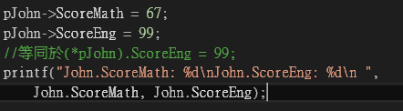
存取結構體變數項目
當我們使用結構體宣告變數之後，若要存取結構體變數的某個資料項，可以用「.」與「->(減號+大於 中間無空白)」符號來達成。兩種符號分別適用於不同時機。
「.」 : 結構體為普通結構體變數
「->」 : 結構體為指向結構體的指標變數

Slide 25
結構的初始值設定
初始值串列
範例:
struct student John = {"M12345",60,65,62.5};
你也可以這樣定義和初始化 :
struct student John;
strcpy(John.stu_id, "B12345");
John.ScoreMath = 60;
John.ScoreEng = 65;
John.ScoreAvg = 62.5;

Slide 26



使用結構與函式
將結構傳遞給函式
傳遞整個結構
或傳遞個別的結構成員
都是傳值呼叫
以傳指標呼叫的方式傳遞結構
傳遞它的位址
傳遞指向它的參照

Slide 27
malloc() 、free()
malloc() :動態配置記憶體 free():釋放記憶體
標頭檔: #include <stdlib.h> 標頭檔: #include <stdlib.h>
語法: void *malloc(size_t size); 語法: void free(void *ptr);
malloc()會配置 size 位元組的記憶體，並使用指標變數來表示該記憶體的開頭位址，因此必須使用一個指標變數來接收函式的回傳指標。若配置失敗，則回傳NULL。
我們透過malloc()取得的記憶體，若不需再使用，須用 free() 歸還給系統
否則記憶體可能會被配置到不夠使用，而發生錯誤

Slide 28
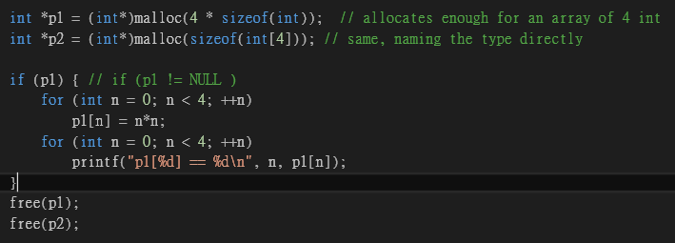

malloc() 、free()

Slide 29
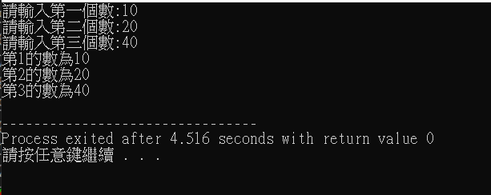
課堂實作(六)
請用malloc()規劃3個int的記憶體空間
讓使用者輸入數值並列印出，並用free()釋放

